Slide 1
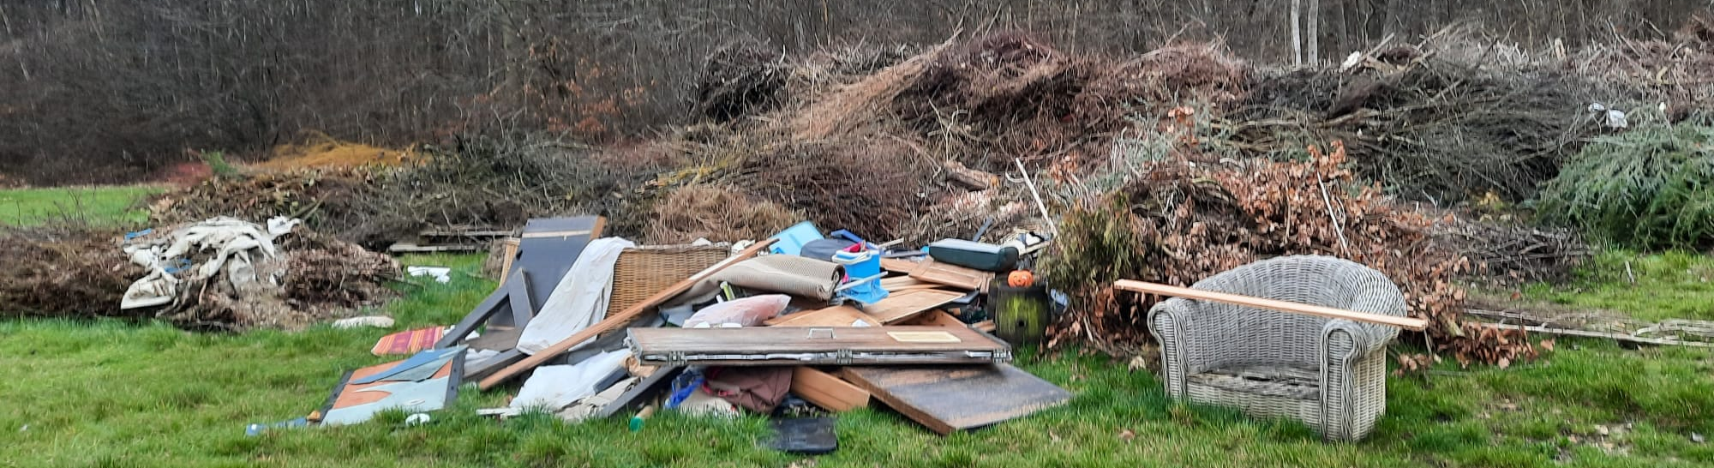



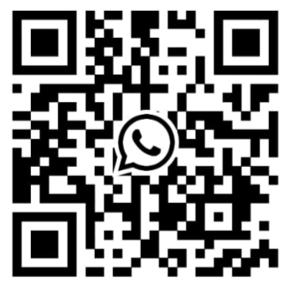

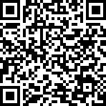
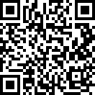

Vous voyez un dépôt sauvage ?
Un réflexe : CEV’Alerte
COMMENT FAIRE ?
Envoyez un message (WhatsApp / SMS) au
06 63 22 29 03
en donnant un maximum de détails (nature & lieu précis )
Que se passera t-il ensuite ?
Nous informerons la permanence de la mairie concernée pour prise en compte, et l’enregistrerons sur la base Sentinelles de la Nature
Soyez prêts !
WhatsApp
Ajoutez le numéro CEV’Alerte au carnet d’adresse de votre téléphone !
Utilisez l’application Timestamp pour enregistrer la localisation de vos photos
Android
Apple
CEV’Alerte est organisé par l’association CEVE
En lien avec les mairies de la Chapelle-Longueville, Mercey, Saint-Etienne-sous-Bailleul, Saint-Vincent des Bois
www.associationceve.org

